Slide 1
Припрема за час
Основна школа ’’Иво Андрић’’ Ниш
Наставни предмет: Географија
Разред и одељење: VI-1,2,3,4
Наставник : Ненад јанковић
Датум 30.5.2020 редни број часа
Наставна тема | Политичка географија - Европа
Наставна јединица | Главни град и облик владавине Величина и облик држава Политичко-географска карта Европе после Другог светског рата Политичка карта света после Другог светског рата Територијални интегритет и интеграциони процеси Европа географски положај, границе и величина Европе, природне карактеристике и рељеф Клима и биљни свет, воде на копну Друштвено-геграфске одлике и регионална подела Европе
Тип часа | обрада

Slide 2
Циљ часа | Упознавање са положајем и природним одликама Европе као континента. Усвајање нових географских појмова и њихово препознавање на географској карти. Упознавање са друштвеним одликама Европе као континента. Усвајање нових друштвено-географских појмова и њихово препознавање на географској карти. Упознавање политичко – географске структуре државе Представљање процеса који су довели до формирања савремен политичко – географске карте Европе и света
Задаци часа
Образовни | -Стицање знања о положају и природним и друштвеним одликама Европе; -Стицање знања о облицима рељефа, клими, вегетацији, хидрологији, биљном и животињском свету Европе; -Стицање знања о размештају становништва, пореклу и религији на Европском континенту. -Развијање способности логичког закључивања у циљу повезивања новог знања са претходно стеченим знањем
Кључне речи | -Европа континент: географски положај, разуђеност обала, рељеф, клима, биљни и животињски свет, хидрографија, становништво, насеља, регије. -Величина територије, облик територије, енклава, ексклава, главни град, облик владавине, република, монархија, хладни рат, колонијализам, деколонијализам, неоколонијализам, територијални интегритет, сецесионистички покрети, територијални спорови, интеграциони процеси, ЕУ, УН, НАТО

Slide 3
Задаци часа
Функционални | - Повезивање стечених знања о природногеографским одликама европског континента са претходно обрађеним континентима; - Оспособљавање за самостално читање географске карте;
Васпитни | -Подстицање радозналости и интересовања ученика за проучавање области природних наука; Развијање позитивног односа према природи. Развијање и јачање мотивацију за учење предмета географије Развијање самопоуздања за самостални рад, међусобну сарадњу и тимски рад код ученика.
Облици рада | фронтални
Наставне методе | илустративна метода (нема карта, фотографије), демонстративна метода (видео презентација), практичан рад (радни материјал за ученике), метода разговора (дијалошка, преко порука и онлине видео апликација зум,вибер..)
Место рада | од куће
Наставна средства и потребан материјал | географски атлас, ИКТ(презентација), фотографије, нема карта, бибер, инстаграм, јутјуб, илустрације,интернет, уџбеник
Активности ученика | - Уз помоћ уџбеника и физичко-географске карте Света проналази појмове на карти; - Размењује мишљење са другим учеником/ученицима; Анализира и закључује Поставља питања у поруци и одговара на питања која је задао наставник Попуњава гугл упитник

Slide 4
Активности наставника | -Истиче циљ часа у презентацији; -Презентује и наставне садржаје -Подстиче ученике да постављају питања, да закључују и повезују појмове -Помаже ученицима којима је потребна помоћ у раду; -Похваљује ученике. - Процењује рад ученика (ниво остварености образовних постигнућа) - Давање повратне информације ученицима о њиховом раду. -Процењује оствареност циљева часа.
Образовни стандарди | Европа: ГЕ 1.1.3 - препознаје и чита географске и допунске елементе карте ГЕ 2.1.1.- одређује стране света у простору и на географској карти ГЕ.2.1.2. - одређује положај места и тачака на географској карти ГЕ.2.1.3. - препознаје и објашњава географске чињенице-објекте, појаве, процесе и односе који су представљени моделом, сликом, графиком, табелом и шемом ГЕ.2.4.2. - описује природне и друштвене одлике континената и наводи њихове географске регије ГЕ.3.1.1. - доноси закључке о просторним (топографским) и каузалним везама географских чињеница-објеката, појава, процеса и односа на основу анализе географске карте ГЕ.1.4.2. - именује континенте и препознаје њихове основне природне и друштвене одлике ГЕ.3.4.3. - објашњава географске везе (просторне, каузалне, директне и индиректне) и законитости (опште и посебне) на ваневропским континентима и уме да издвоји географске регије ГЕ.2.2.2.- разликује и објашњава географске чињенице- објекте, појаве, процесе и односе у Земљиним сферама ГЕ.3.2.2.- објашњава физичко-географске законитости у географском омотачу (климатску и биогеографску зоналност)

Slide 5
Очекивани резултати часа – исходи | Ученик: -Зна да одреди границе Европе и основне рељефне појмове на карти ; - Зна да препозна морфолошке целине како би повезао са другим целинама ван аустралијског континента; - Зна да покаже на карти климу и вегетацију континента како би повезао карактеристике те климе са претходно обрађеним континентима; - Зна да покаже на географској карти највеће пустиње, реке, језера и планине; -Разуме постојаност великог броја ендемичних биљака и животиња, како би схватио колика је разноликост у односу на друге континенте и колико је човек својим деловањем уништио велики број врста; -Уме да пронађе регионе Европе како би лакше уочио и повезао чињенице зашто Европе има велику количину пијаће воде и шта за Европу значи Атлански океан. -Изграђивање и развијање ставова о заштити и унапређивању животне средине. - Зна да објасни политичко– географску структуру државе; - Зна да представи процесе који су довели до формирања савремене политичко – географске карте Европе и света.
Корелација наставних садржаја и развијање међуредметних компетенција ученика | Биологија( биљни и животињски свет), информатика(ИКТ, мултимедији, интернет), историја(географска открића, Европа и свет после Другог светског рата), претходно градиво из географије за 5 разред, грађанско васпитање ( заштита животне средине)

Slide 6
Коришћена литература | -Правилник о наставном програму за 6 разред основног образовања и васпитања (''СЛУЖБЕНИ гласник РС- Просветни гласник'', бр.6/2009, 3/2011, 8/2013) -Правилник о стандардима квалитета рада установе ( ''Службени гласник РС – Просветни гласник'', број 14/2018 -Образовни стандарди за крај обавезног образовања за наставни предмет географија, Министарство просвете Р Србије, завод за вредновање квалитета образовања и васпитања, Београд, 2010. - Снежана Вујадиновић, Рајко Голић, Дејан Шабић – Географија за 6. разред основне школе, Логос 2019

Slide 7
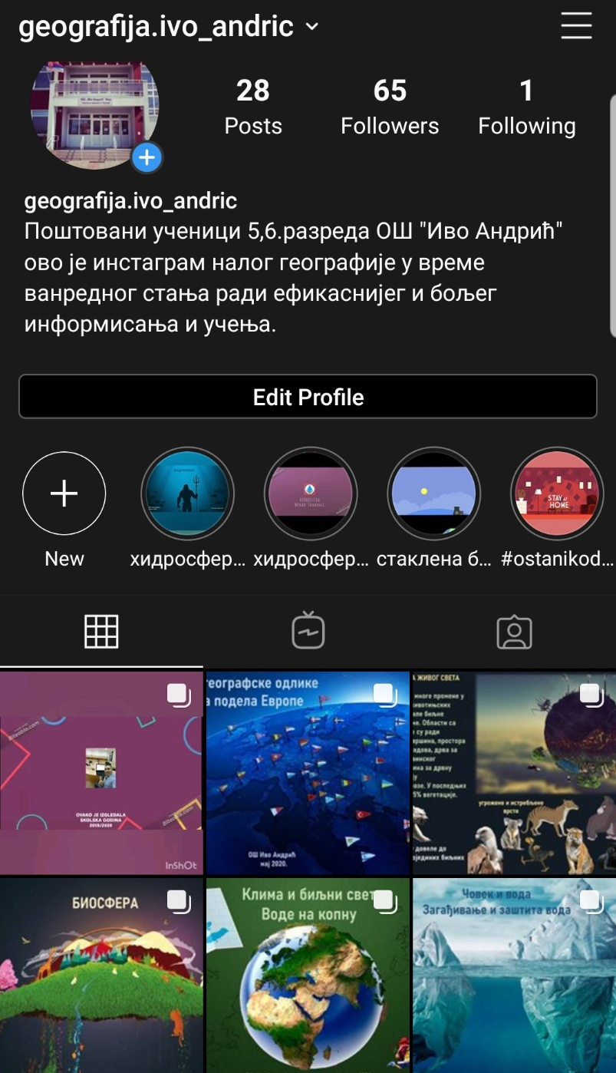
Додатни материјал :
Линк гугл упитника током ванредног стања:
Политичко географска карта света
https://forms.gle/gr4CTkQZQJcHgN149
Држава облик и величина
Прва група https://forms.gle/TiPpMU86F8RP8Gfs6
Друга група https://forms.gle/kzcJ3z6nzMTik25v7
Трећа група https://forms.gle/bRwh9mrKb7DyLA397
Политичка географија
https://forms.gle/Y2cSUAvx3K32cmMZ9
У циљу бољег информисања и ефикаснијег деловања, сва обавешења су на инстаграм страници

Slide 8
Линкови, алатке које су ми помогле у раду током ванредног стања :
https://www.remove.bg/upload сајт за сечење слика и прављење стикера
https://genial.ly сајт за прављење презентација и квиза
https://www.pixton.com/ сајт за прављење стрипа и лакшег анимирања ученика
https://app.biteable.com/ сајт за прављење клип-презентација
https://learningapps.org/ сајт за прављење занимљивих анимација
https://www.jigsawplanet.com/ линк за забаву и брзо учење појмова уз помоћ слагалица
https://www.mozaweb.com/sr/ сајт који је у време ванредног стања дао бесплатно коришћење свих 3Д анимација.
https://www.canva.com/sr_rs/ за прављење диплома и похвалница, како би подстакао ђаке да више раде.
https://shotcut.org/download/ програм за прављење и уређивање клипова
https://obsproject.com/download програм за снимање екрана на рачунару

